Slide 1

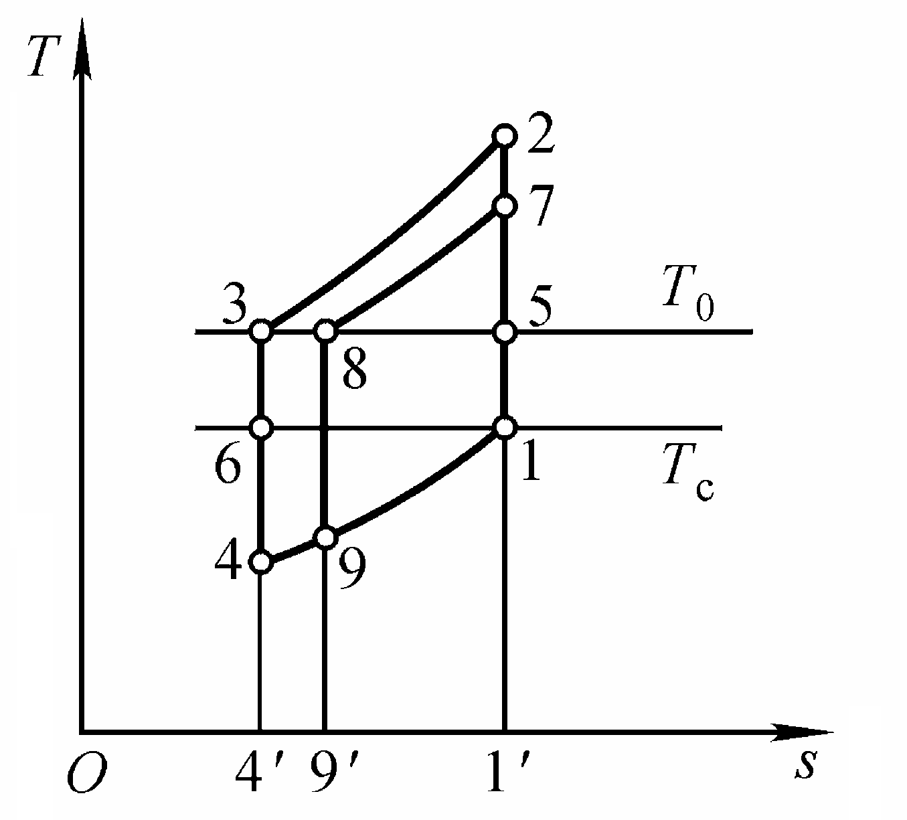
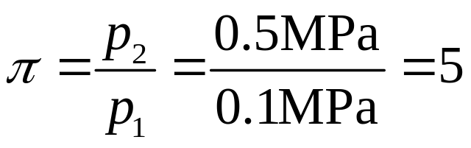
A461277
压缩空气制冷循环空气进入压气机时的状态为p₁=0.1MPa，
t₁=-20 ℃，在压气机内定熵压缩到p₂ = 0.5MPa，进入冷却器。
离开冷却器时空气的温度为t₃=20℃。若t_{C} = -20℃，t₀ = 20℃，
空气视为定比热容的理想气体，κ =1.4。试求：(1)无回热时的
制冷系数及1kg空气的制冷量；(2)若 保持不变而采用回热，
理想情况下压缩比是多少?
解 (1) 无回热

Slide 2
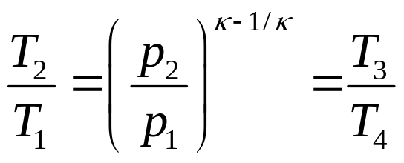
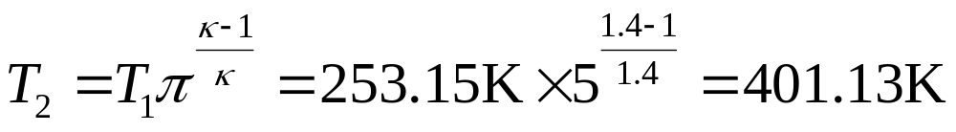
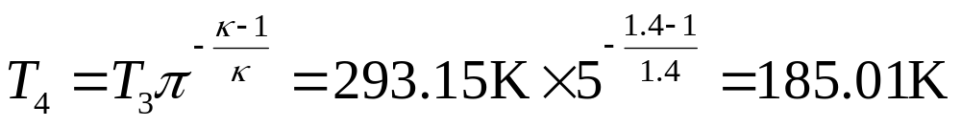
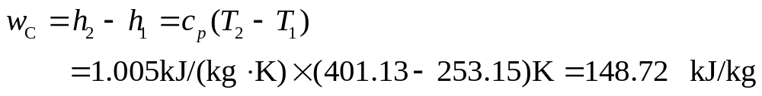
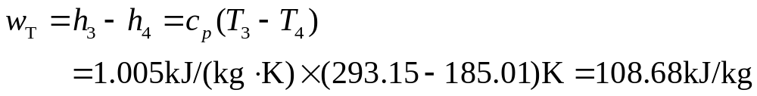
压缩机耗功
膨胀机作出的功

Slide 3
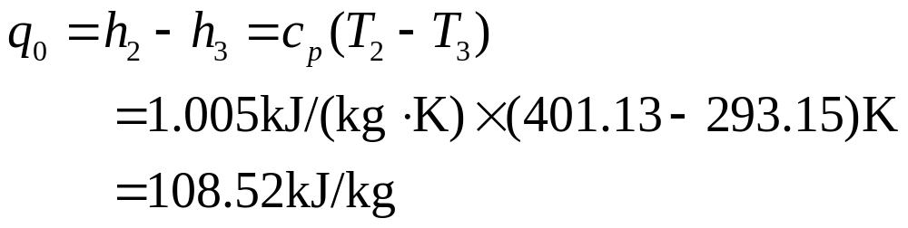
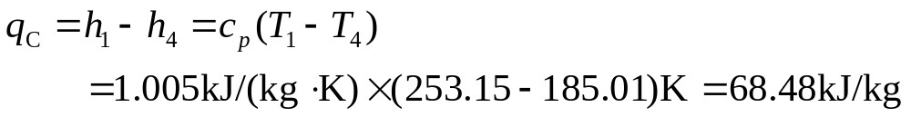
空气在冷却器中放热量
1kg空气在冷库中的吸热量即为1kg空气的制冷量
循环的净功
循环的净热量

Slide 4
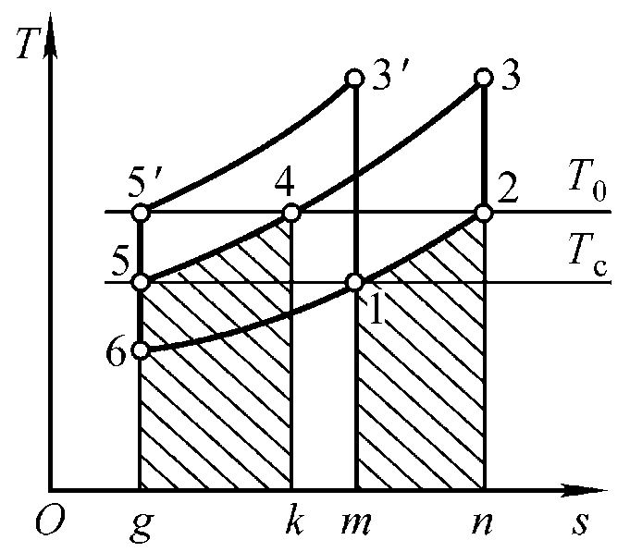
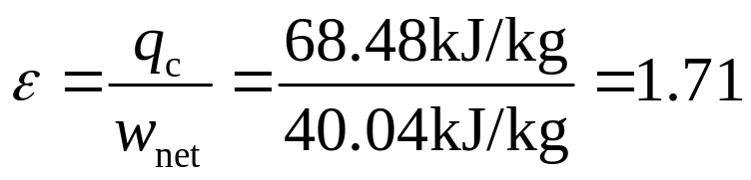

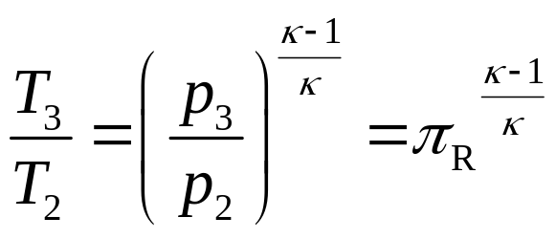
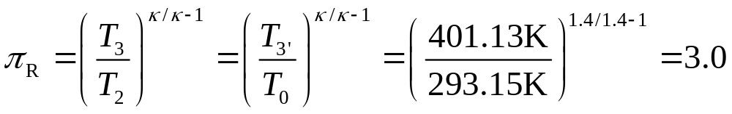

循环的制冷系数
(2) 有回热时的压力比
压力比减小，对使用叶轮式机械有利。
同样冷库温度和环境温度条件下逆向卡诺循环的制冷系数
是6.33，远大于本例计算值。
？
压缩空气制冷循环中定压吸、排热偏离定温吸、排热甚远。
返回

